Slide 1

Бизнис план •Елкксир•
Пословно име: продаја ликера „Еликсир„
Име власника: Лука Козаревић Године и датум рођења: 31.10.2005.
Пословна адреса: Зелена пијаца, Добој
Број телефона/факса: 065 258 144; 051 890 768
Посао: продавач
Датум: 22. април 2023.

Slide 2
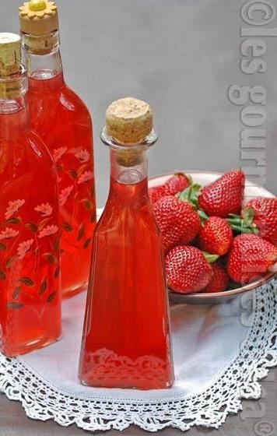
Опис пословања
Производи: Планирана је продаја воћних ликера. Сами ћемо их производити по рецепту наших бака. Паковање ће бити занимљиво и иновативно.
Производи ће бити намењени за личну употребу, продају у кафићима, поклон драгим особама (налепнице на флашама на којима пише „срећан рођендан“ итд).
Биће прављени од најквалитетнијег воћа, разних врста. Паковање ће бити у облику стаклених флашица, разних облика и величина (од 100мл, па до 1л).
Налепнице ће бити прилагођене сваком производу појединачно, на њима ће писати састав производа, датум производње.

Slide 3
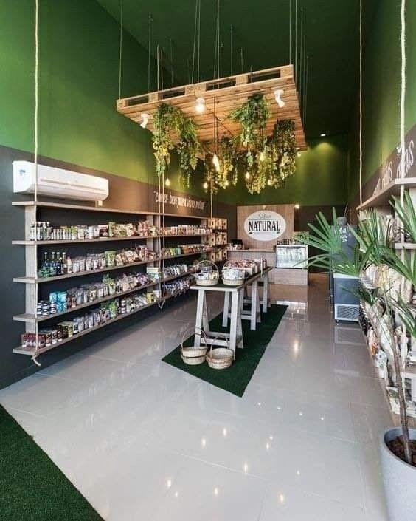
Детаљан опис пословног простора
Простор величине 35м², биће лијепо уређен, са десне стране ће бити полице са лијепо поређаних производима испод којих ће се налазити цијене.
На средини ће бити мали сто, на коме ће бити постављене чаше и пића за дегустацију, како би купци могли дегустирати који ликер желе купити.
Наспрам улазних врата налазиће се каса, иза касе зид ће бити украшен сликама пејзажа и дрвећа воћа.
Са лијеве стране од улазних врата налазиће се
производи са посебним налепницама за поклон, на примјер наљепнице са натписом честитки, имена...
Такође поред овог простора, на локацији у Дренови, код родне куће, биће и простор за производњу, воћњаци и складиште.

Slide 4
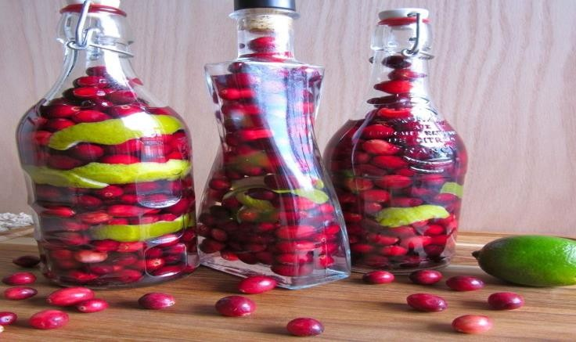
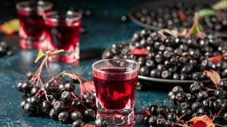
Зашто ви сматрате да имате искуство, способност и спремност да упијете у овом послу?
Сматрамо да је мало оваквих радњи у нашем граду, а да је потражња за лидерима велика. Ликери су једно од алкохолних пића која се често бирају на слављима, а уз лијепо паковање могу послужити и као лијеп поклон колекционарима пића. Сматрамо да имамо довољно искуства са продајом, а и са испирањем овакве врсте пића. Из тог разлога смо хтјели да покушамо нешто ново,
направимо нове укусе и покажемо људима своју љубав према овом послу.

Slide 5
Лични подаци власника
Лука Козаревић, власник и покретач овог бизниса, рођена је 31.10.2005. у Добоју. Од малих ногу је створиo љубав према овом послу и стеклао искуство од својих родитеља. Они су се одувијек
бавили овим послом, преносили су га с кољено на кољено али се
нису бавили продајом. Он је одлучио узети то у своје руке и покренути продају. Повећао је производњу, омислио нове рецепте и почео да остварује свој сан. Има велико искуство у познавању овог пића.

Slide 6
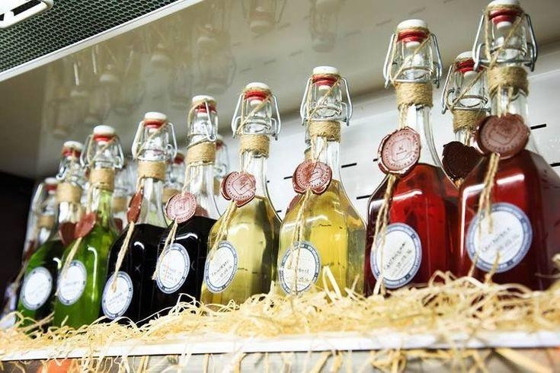
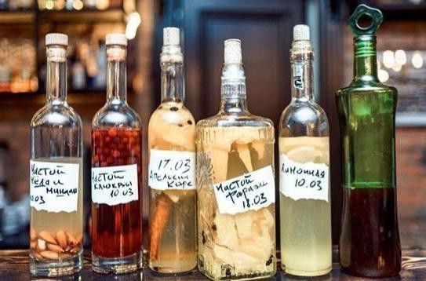
Завршила је специјалну обуку за воћарство и производњу
Кренуo је сa идејом да би његове производе могли куповати они који уживају у овој врсти пића као и они који га сакупљају, или немају идеју за занимљив поклон некој особи
Конкуренција нам и није толико велика, а наши производи имаће иновативне укусе и паковања која још нису виђена на нашем тржишту
Приступачне цијене и промотивни производи такође ће привући купце и повећати продају

Slide 7
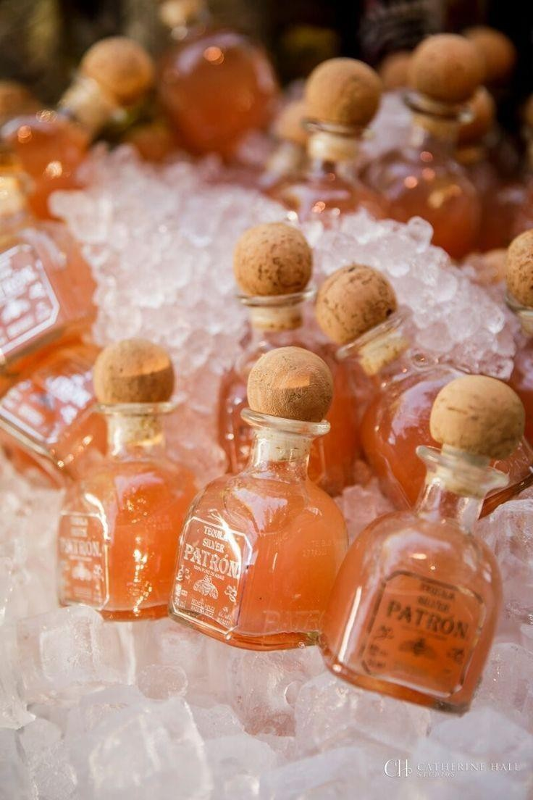
Радно вријеме биће од 08:00 до 18:00ч
Имаћемо два запослена радника у 2 смјене, такође ће бити запослена једна чистачица.
Уложићемо 5 000КМ у реновирање пословног простора (полице, кречење, декорације).
Производња ће се вршити као и до тада, без великих улагања осим ако то ме буде било потребно.

Slide 8
Ваше тржиште:
Наши купци биће сви они које занима наш производ. Немамо много конкурента, а од осталих се разликујемо по томе што је наш производ направљен по традиционалном рецепту од органског воћа.
Иновативно паковање, љубазни трговци, љубав према овом послу учиниће нас успјешним на тржишту. Такође и цијене ће бити прилагођени нашим купцима. Такође имамо и поклон пакетиће у знак захвалности јер су се купци одлучили да купе баш наш производ.
Слабост наше конкуренције је у томе што немају домаће производе, наша предност је што производимо мало али квалитетно.
Наше производе производићемо традицијално у кућној радионици као што смо то и до сада. Продаја ће се вршити у радњи на тргу, због добре локације.

Slide 9
Анализа продаје
Производи:
Цијена:
Ликер од вишње
Ликер од јагоде
Ликер од дуње
Ликер од агоније
Ликер од ораха
Ликер од малине
Ликер од брескве
Ликер од љековитих трава
1л – 18КМ
1л – 18КМ
1л – 20КМ
1л – 19КМ
1л – 20КМ
1л – 18КМ
1л – 20КМ
1л – 25КМ

Slide 10
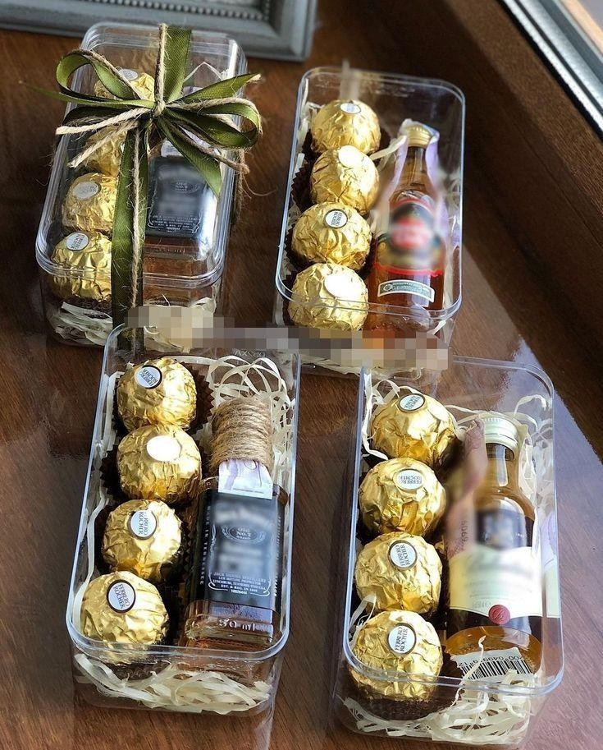
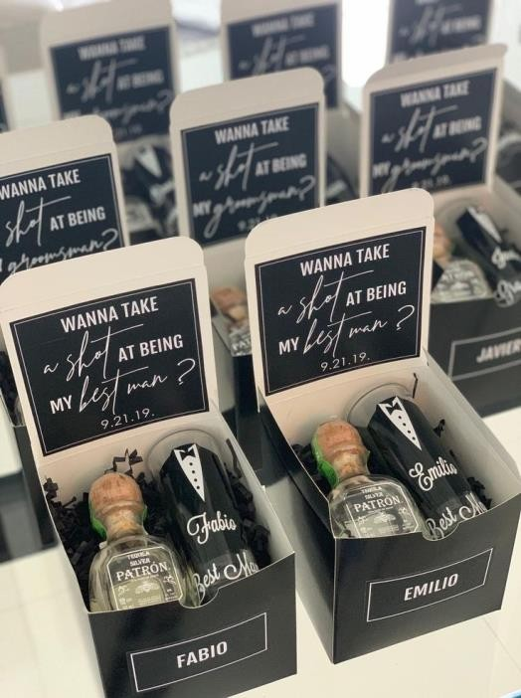
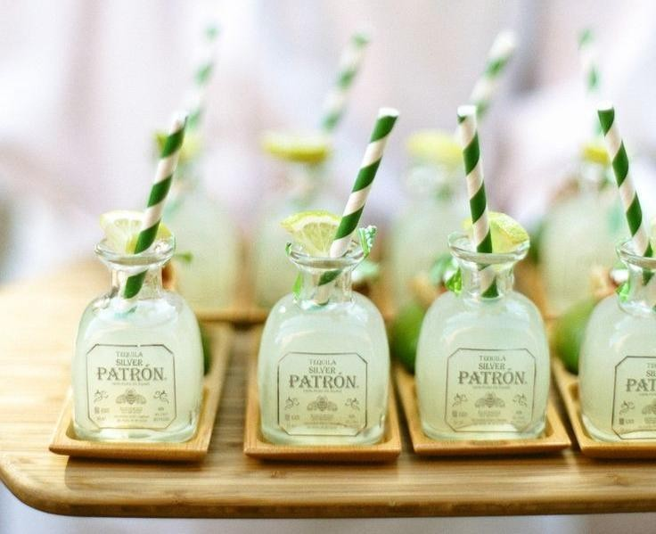
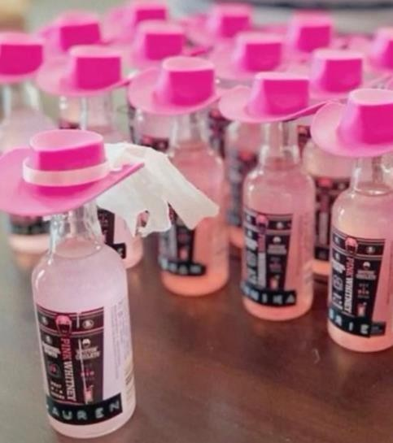
План годишње продаје:
Јануар 100л ( празници, славе – боља продаја)
Фебруар 45л (продаја мања, већа продаја малих флашица са натписом за Дан заљубљених) Март 50л (продаја смањена, већа продаја малих флашица са натписима за Дан жена) Април 75л (повећана продаја, пеазници)
Мај 78л (продаја малих флашица са натписима, свадбе рођендани) Јун 80л
Јул 80л
Август 95л Септембар 56л
Октобар 42л Новембар 40л Децембар 90л

